Slide 1



Klar for eit heilt arbeidsliv
Leksjon 6 av 6 – «Arbeidsmiljøkunnskap for unge»
Notes:
Instruksjon
Fortel elevane at det no er tid for den avsluttande leksjonen i utdanninga arbeidsmiljøkunnskap for unge. Elevane skal presentere arbeidsmiljøet dei laga i leksjon 5, og gjennomføre ein arbeidsmiljø-quiz der dei får testa kunnskapen sin.

Slide 2
Presenter arbeidsmiljøet dykkar
Tenk over desse spørsmåla mens du lyttar til presentasjonane:
Var det nokon av arbeidsmiljøa du likte litt ekstra?
Kvifor? Du/de kan ikkje velje dykkar eige.
Kva arbeidsmiljø hadde fokusert meir på dei fysiske faktorane?
Kva faktorar hadde dei tenkt på?
Kva arbeidsmiljø hadde fokusert meir på dei psykososiale faktorane?
Kva faktorar hadde dei tenkt på?
Inneheldt nokon av arbeidsmiljøa arbeid med digitale verktøy av noko slag?
Korleis hadde gruppa tenkt på arbeidsmiljøet rundt seg?
Notes:
Instruksjon
Kvar elevgruppe presenterer arbeidsmiljøet dei laga i leksjon 5. Elevane går fram til den staden i rommet der arbeidsmiljøet deira er sett opp. Dei elevane som høyrer på presentasjonen, skal i mellomtida tenke over nokre spørsmål.
La elevane reflektere kvar for seg ei stund og skrive ned tankane sine mellom kvar presentasjon. Elevane treng linjeark og pennar til dette.
Når ei gruppe er ferdig med å presentere, går dei og set seg. Neste gruppe går fram og presenterer.
Her er spørsmåla dei skal reflektere over. Vis spørsmåla på skjermen, slik at elevane kan sjå spørsmåla mens dei lyttar.
Var det nokon av arbeidsmiljøa du likte litt ekstra?
Kvifor? Du/de kan ikkje velje dykkar eige.
Kva arbeidsmiljø hadde fokusert meir på dei fysiske faktorane? Kva faktorar hadde dei tenkt på?
Kva arbeidsmiljø hadde fokusert meir på dei psykososiale faktorane?
Kva faktorar hadde dei tenkt på?
Inneheldt nokon av arbeidsmiljøa arbeid med digitale verktøy av noko slag? Korleis hadde gruppa tenkt på arbeidsmiljøet rundt seg?
Når alle gruppene har presentert, kan dei sitte og diskutere spørsmåla saman i gruppa si. La elevane diskutere om dei kunne sjå nokon likskapar og forskjellar mellom dei ulike arbeidsmiljøa.
Ein person frå kvar gruppe gjer greie for kva dei har snakka om i gruppa for heile klassen.
Formål
Bruke den teoretiske kunnskapen dei har fått om arbeidsmiljø i dei tidlegare modulane om fysisk og psykososialt arbeidsmiljø.

Slide 3
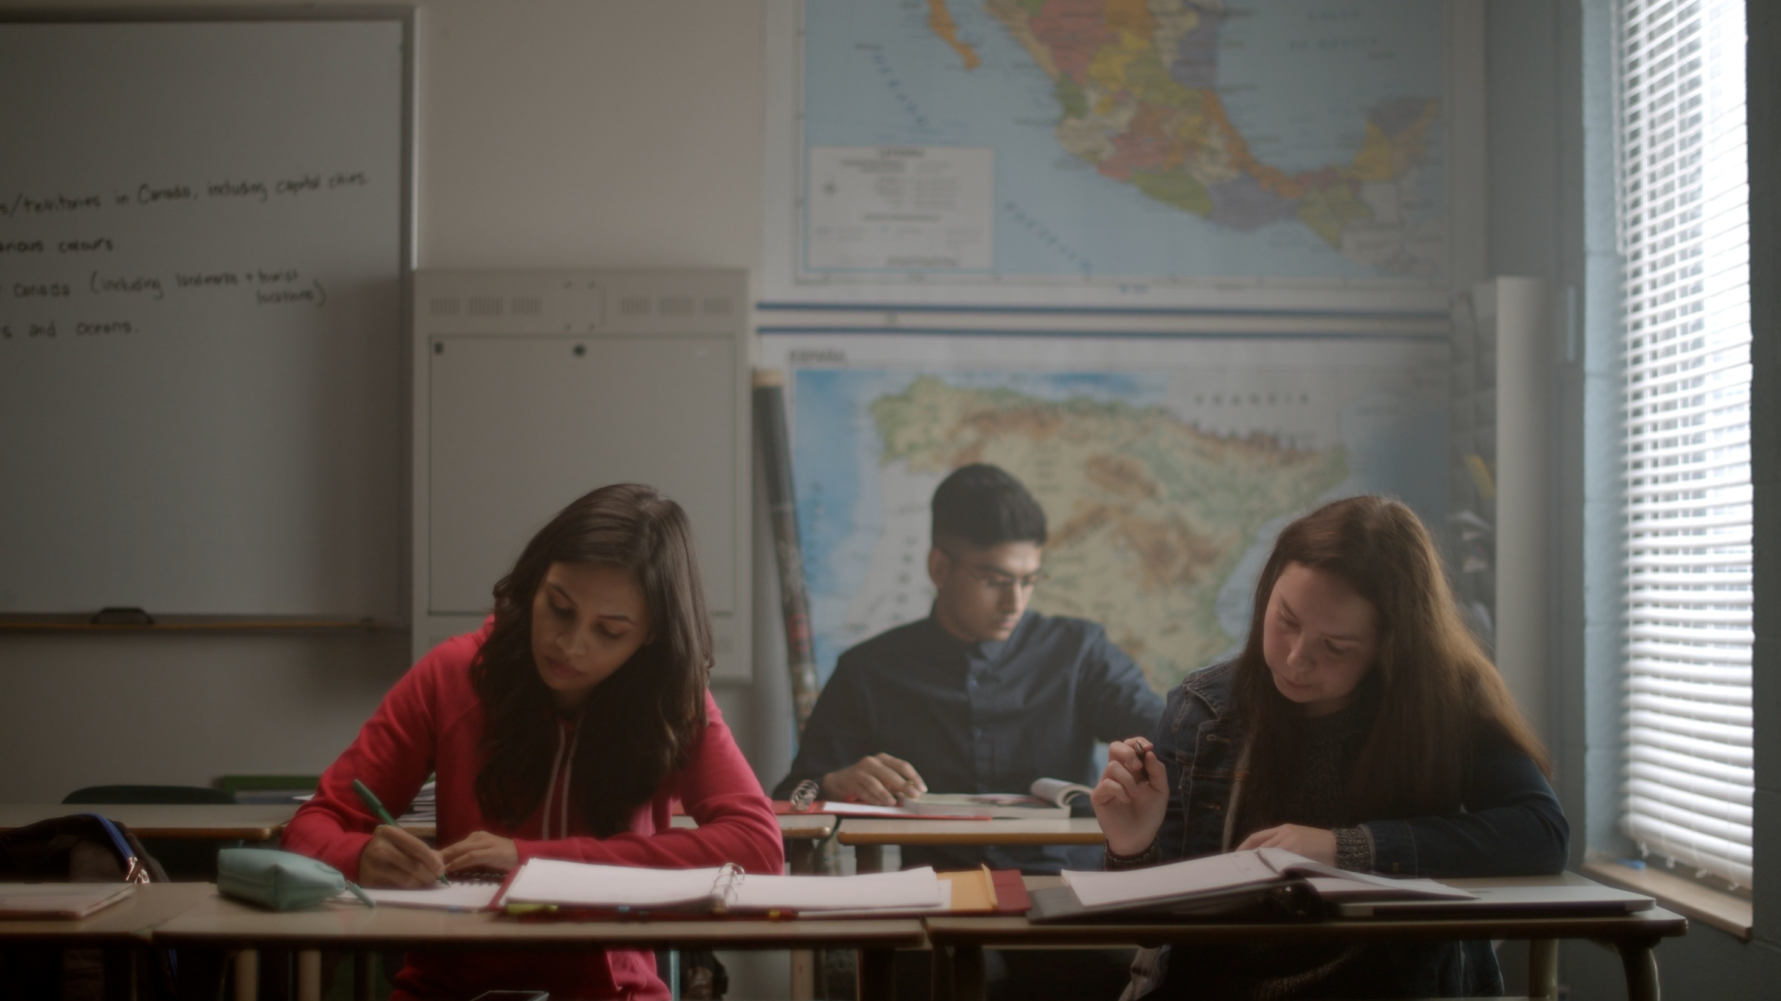
Arbeidsmiljø for unge – quiz
Notes:
Instruksjon:
No skal vi sjå kva de har lært om arbeidsmiljø. Det er tid for ein arbeidsmiljø-quiz.

Slide 4
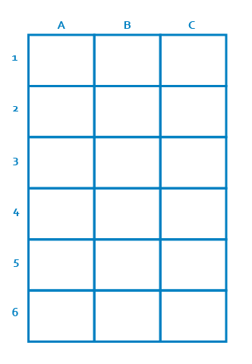
Slik fyller du ut arbeidsmiljø-quizen
No får du moglegheit til å teste kva du har lært om arbeidsmiljø.
Du skal svare på seks spørsmål – du får eitt spørsmål per bilde.
Notes:
Slik går arbeidsmiljø-quizen for seg
Quizen består av seks spørsmål.
Du vil få ein påstand i tekst og bilde.
Du set eit kryss i – A, B eller C – i quizskjemaet
Spørsmåla blir vist på skjermen.
Når du har svart på alle spørsmåla, byter du quizskjema med ein medelev, slik at de kan rette skjemaet til kvarandre.
Viss ein elev vil resonnere rundt bilda og har svart annleis, så oppmuntre dei til det. Ingen svar er rette eller feil, så lenge dei har gode argument for kvifor dei meiner som dei gjer.
Formål:
La elevane teste kunnskapane dei har fått frå leksjonane, individuelt.

Slide 5
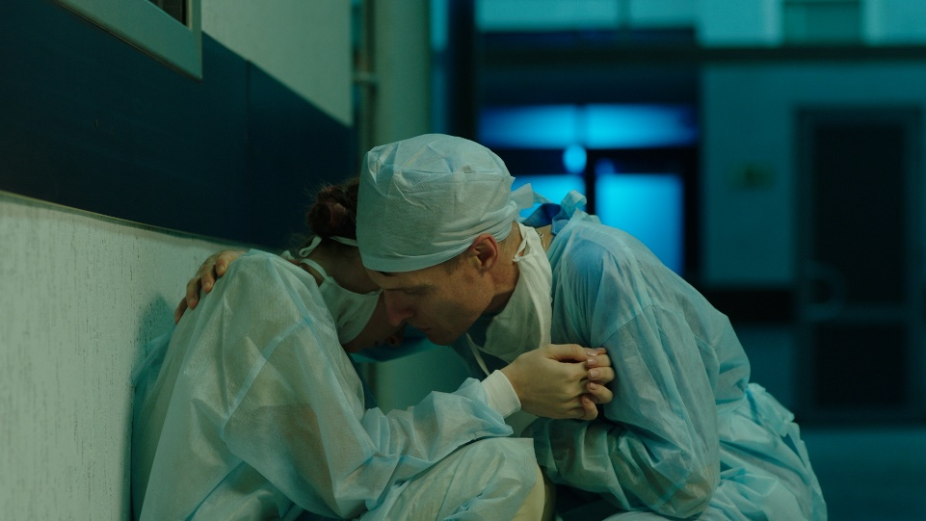
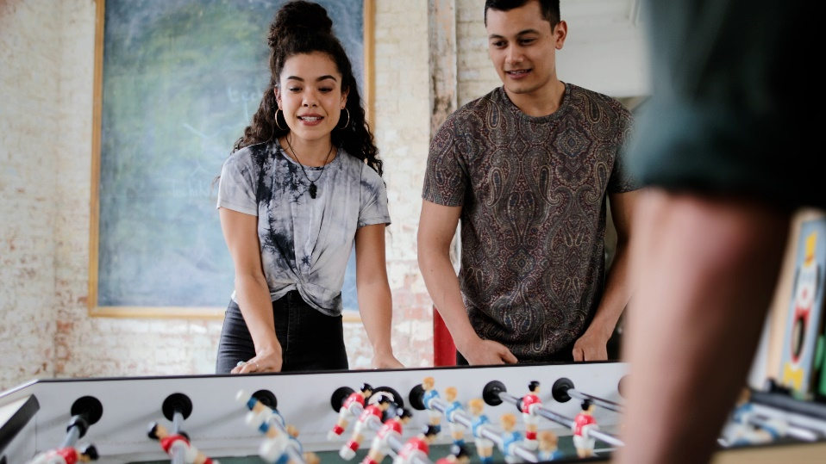
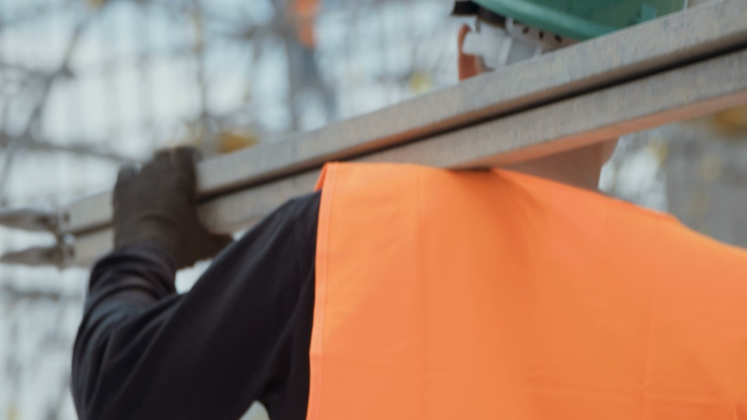
1 Kva for ein av desse situasjonane viser eit fysisk arbeidsmiljø?
A)
B)
C)
Notes:
Les opp spørsmål 1: Kva for ein av desse er ein fysisk arbeidsmiljøfaktor?
Viss ein elev vil resonnere rundt bilda og har svart annleis, så oppmuntre dei til det. Ingen svar er rette eller feil, så lenge dei har gode argument for kvifor dei meiner som dei gjer.

Slide 6
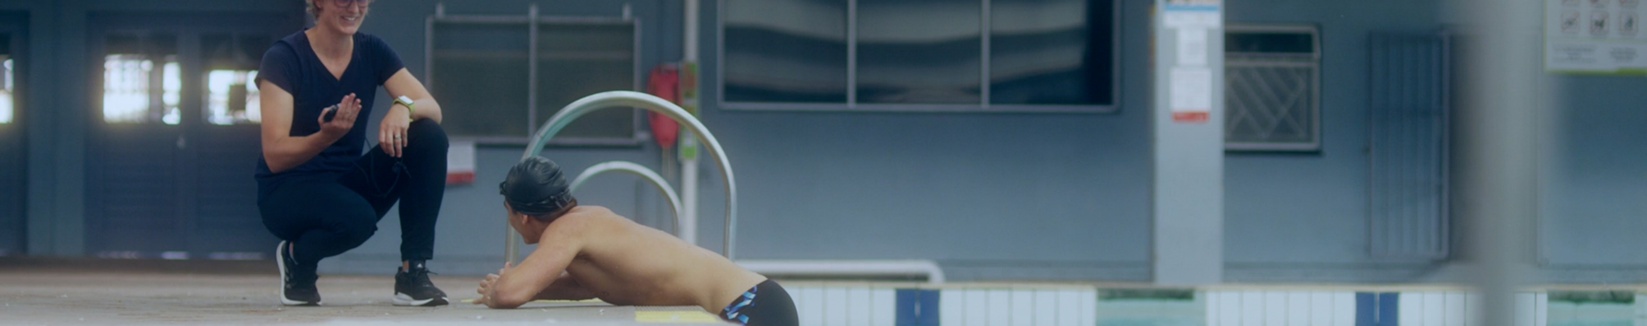
2 Kva er eksempel på psykososialt arbeidsmiljø?
A)
Teknikk, reiskapar, farlege stoff og sikkerheit
B)
Stress, konfliktar, ros og fellesskap.
C)
Lydar, lys, varme og luft.
Notes:
Instruksjon:
Les opp spørsmål 2: Kva er eksempel på psykososiale arbeidsmiljøfaktorar? Og påstandane:
A) Teknikk, reiskapar, farlege stoff og sikkerheit.
B) Stress, konfliktar, ros og fellesskap.
C) Lydar, lys, varme og luft.

Slide 7
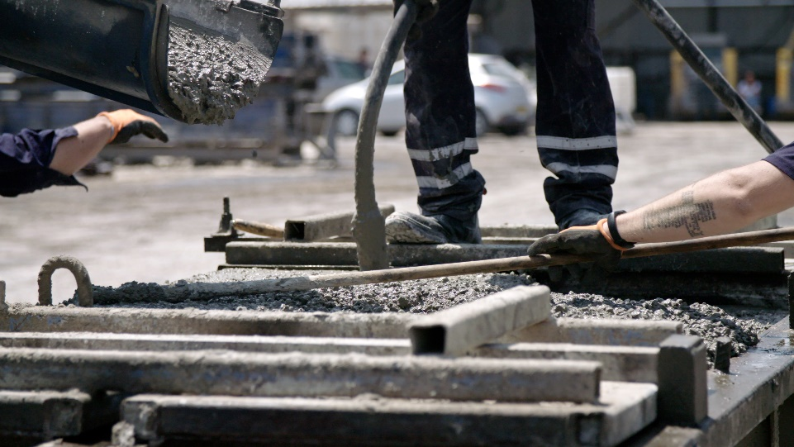
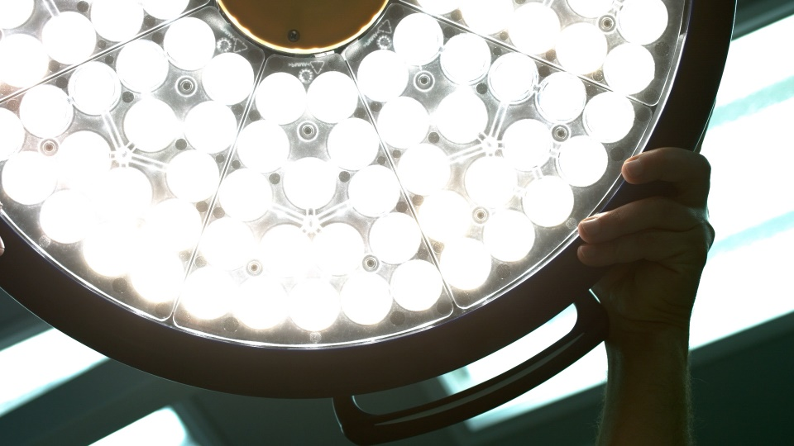
3 Kva situasjon utgjer ikkje ein fysisk risiko i arbeidsmiljøet?
A)
B)
C)
Notes:
Les opp spørsmål 3: Kva utgjer ikkje ein fysisk risiko i arbeidsmiljøet?
Viss ein elev vil resonnere rundt bilda og har svart annleis, så oppmuntre dei til det. Ingen svar er rette eller feil, så lenge dei har gode argument for kvifor dei meiner som dei gjer.

Slide 8
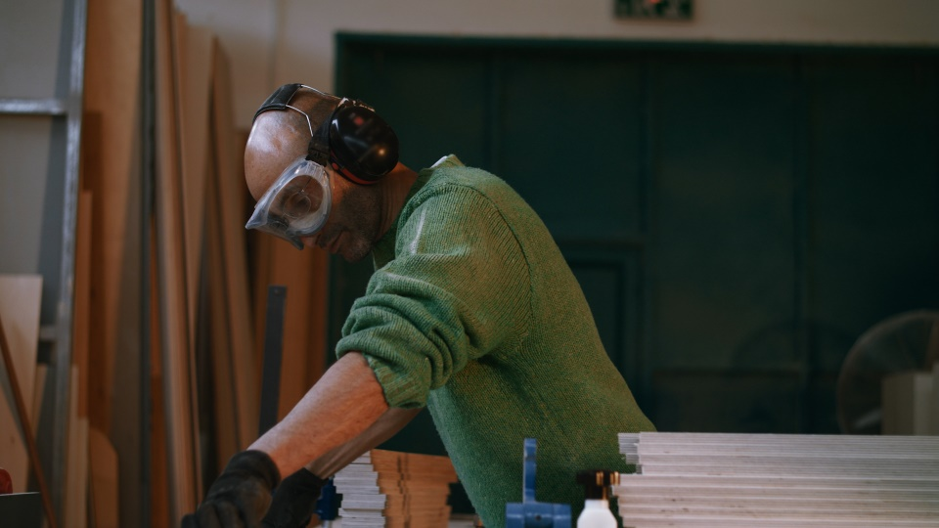
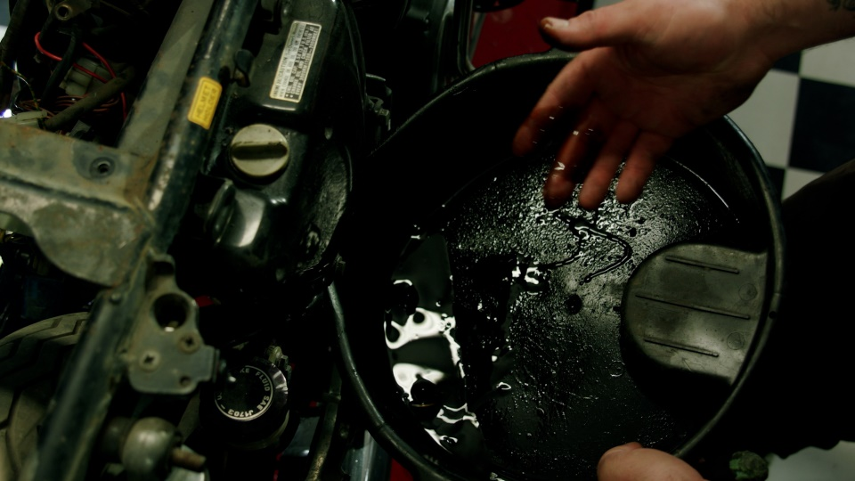
4 Kva for ein av desse er ein psykososial arbeidsmiljøfaktor?
A)
B)
C)
Notes:
Les opp spørsmål 4: Kva for ein av desse er ein psykososial arbeidsmiljøfaktor?
Viss ein elev vil resonnere rundt bilda og har svart annleis, så oppmuntre dei til det. Ingen svar er rette eller feil, så lenge dei har gode argument for kvifor dei meiner som dei gjer.

Slide 9
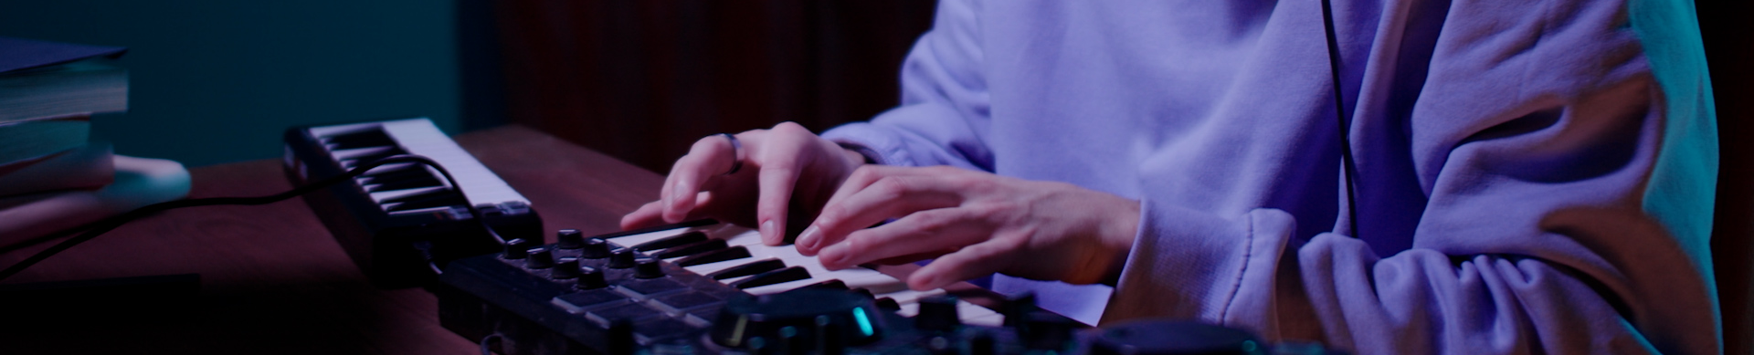
5 Kva for ein av påstandane stemmer med eit digitalt arbeidsmiljø?
A)
Du kan sjå på ein skjerm så lenge du vil om dagen, berre du søv 8 timar per natt.
B)
Vi veit nøyaktig korleis dei digitale verktøya påverkar oss, men vi vel å ikkje fortelje det.
C)
Forsking viser at vi framleis har behov for å møtast fysisk for å ha det bra.
Notes:
Les opp spørsmål 5: Kva for ein av påstandane stemmer med eit digitalt arbeidsmiljø? Og påstandane:
A)
Du kan sjå på ein skjerm så lenge du vil om dagen, berre du søv 8 timar per natt.
B)
Vi veit nøyaktig korleis dei digitale verktøya påverkar oss, men vi vel å ikkje fortelje det.
C)
Forsking viser at vi framleis har behov for å møtast fysisk for å ha det bra.

Slide 10
6 Kvifor er det viktig med kunnskap om arbeidsmiljø?
A)
B)
C)
Du kan jobbe og halde deg frisk på arbeidsplassen.
Fordi det står i lova.
Viss du ikkje veit kva arbeidsmiljø er, blir det vanskeleg å få jobb.
Notes:
Les opp spørsmål 6 og påstandane.
A. Du kan jobbe og halde deg frisk på arbeidsplassen.
B. Fordi det står i lova.
C. Viss du ikkje veit kva arbeidsmiljø er, blir det vanskeleg å få jobb.

Slide 11
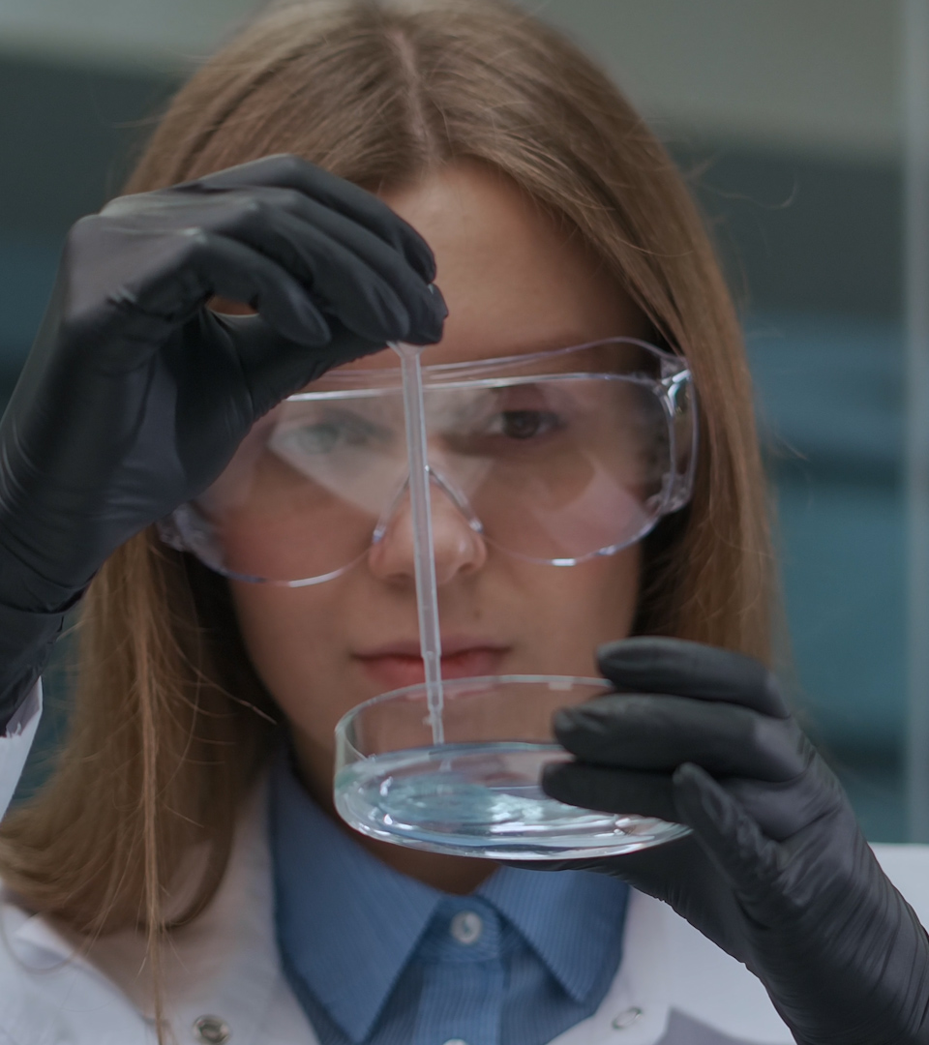
Rett svara til kvarandre
Korleis gjekk det?
Hjelp kvarandre, rett og diskuter.
Notes:
No skal elevane rette oppgåvene til kvarandre og diskutere med medelevane ved bordet sitt.

Slide 12
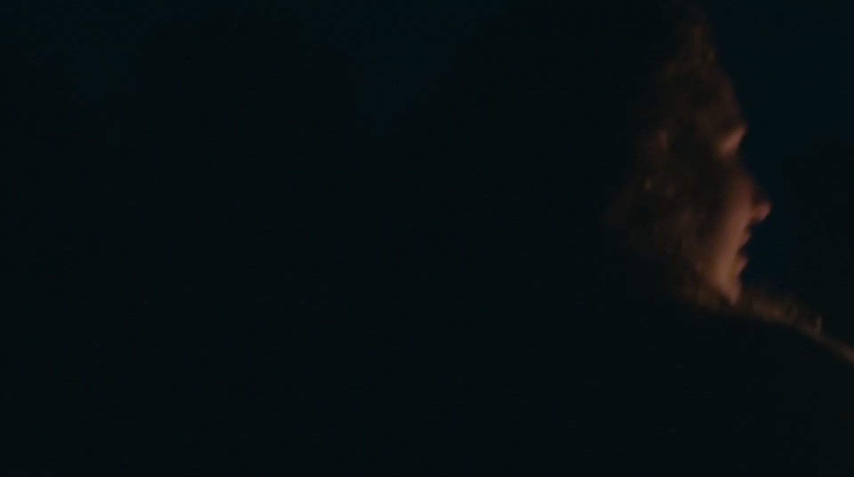
Examen
Notes:
Instruksjon:
Start filmen
Om filmen
Filmen gir eksempel på dei arbeidsmiljøsituasjonane som elevane i framtida kjem til å vere i. Gratulerer elevane med at dei no har fått kunnskap om arbeidsmiljø som dei kan bruke resten av arbeidslivet. Ei blanding av fyrverkeri og arbeidsmiljø.
Formål:
Å gi elevane ei minnerik avslutning på leksjonane om arbeidsmiljø.

Slide 13
Tack!

Slide 14

Om prosjektet
– Arbeidsmiljøkunnskap for unge
Prosjektet Arbeidsmiljøkunnskap for unge er finansiert av Nordisk ministerråds arbeidsmiljøutval og har som formål å auke kunnskapen om arbeidsmiljø hos unge i Norden.
Leksjonsmaterialet i seks delar er utvikla av ei prosjektgruppe som har vore sett saman av ungdomsskolelærarar, studie- og yrkesrettleiarar, arbeidsmiljøforskarar, kommunikasjonsfolk og analytikarar.
Leksjonane har blitt testa på ungdomsskoleelevar ved Kunskapsakademin i Sundsvall, Sverige.
Les meir om prosjektet på nettsida til Myndigheten för arbetsmiljökunskap.
Notes:
Formålet med prosjektet:
Gi ein kort introduksjon til korleis dette skolematerialet har blitt til, og korleis det er utvikla.
Instruksjon:
Du fortel om leksjonspakken og kvifor vi gjer dette. Leksjonspakken har som formål å gi elevane eit innblikk i kva arbeidsmiljø er, og korleis det påverkar oss i kvardagen. Gjennom seks leksjonar vil elevane lære seg å bli meir klar over faktorar på arbeidsplassen som påverkar den psykiske og fysiske helsa deira, og dermed bli betre førebudd for eit langt og friskt arbeidsliv. Elevane vil i løpet av leksjonspakken får høyre kva syn ein forskar har på emna som blir presentert.

Slide 15
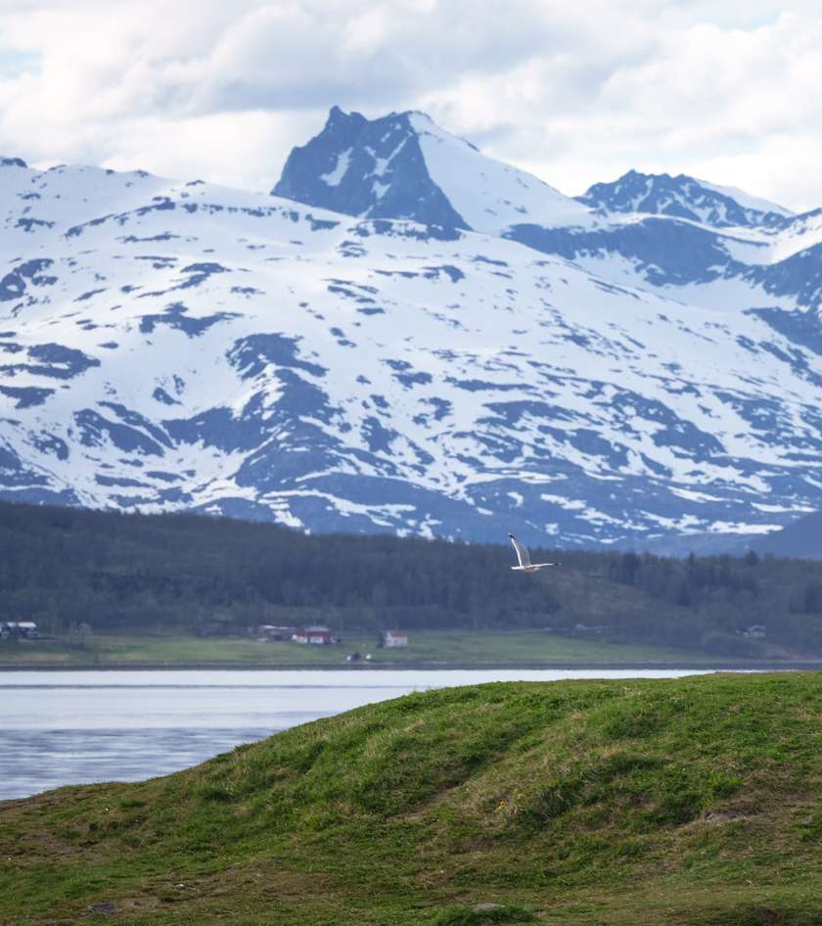
Om
Nordisk ministerråd
Nordisk ministerråd arbeider for felles nordiske løysingar på område der dei nordiske landa kan oppnå større resultat ved å samarbeide enn ved å løyse oppgåvene kvar for seg.
Eit godt arbeidsliv speler ei sentral rolle for utviklinga av dei nordiske velferdssamfunna, for næringslivet og for kvart individ.
Samarbeidet omfattar sysselsetting, arbeidsmarknad og arbeidsmiljø og arbeidsrett.
Notes:
Formål:
Å gi ei kort innføring i kva Nordisk ministerråd er.
Instruksjon:
Nordisk ministerråd er det offisielle samarbeidsorganet til dei nordiske regjeringane.
Nordisk ministerråd arbeider for felles nordiske løysingar på område der dei nordiske landa kan oppnå større resultat ved å samarbeide enn ved å løyse oppgåvene kvar for seg.
Eit godt arbeidsliv speler ei sentral rolle for utviklinga av dei nordiske velferdssamfunna, for næringslivet og for kvart individ.
Ein felles nordisk arbeidsmarknad utgjer ein hjørnestein i det nordiske samarbeidet. Samarbeidet omfattar sysselsetting og arbeidsmarknad og dessutan arbeidsmiljø og arbeidsrett.

